Slide 1
Tratamento do AVE isquêmico: o uso de agentes anticoagulantes e antiagregantes plaquetários
Medicina Famema – 4º ano
Gabriel Augusto Queijo Fernando Tadeu Orlato Rossetti
Prof. Dr. Milton Marchioli-Ambulatório Neurovascular Famema

Slide 2
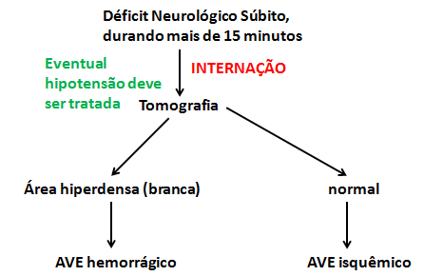
Fase Aguda - Importância da Tomografia

Slide 3
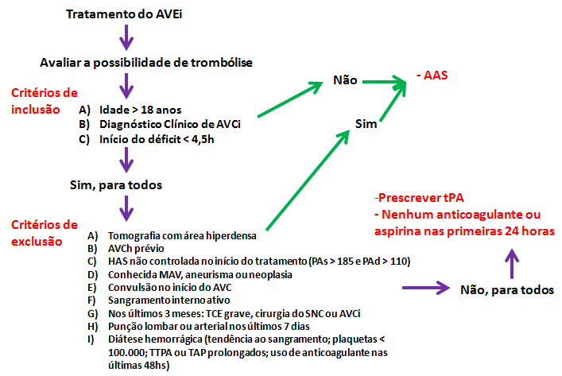
Fase Aguda – Quando trombolizar?

Slide 4
Prevenção Secundária
Após o tratamento agudo > prevenção de recorrência de AVCi
As recomendações baseadas em evidenciais da AHA/ASA são:
Controle de fatores de risco
(2) Tratamento antitrombótico para o AVE cardioembólico
(3) Tratamento antiplaquetário para o AVE não cardioembólico

Slide 5
Prevenção Secundária
Controle de fatores de risco
Pressão Arterial
(2) Glicemia
(3) Perfil lipídico
(4) Tabagismo
(5) Consumo de álcool
(6) Obesidade
(7) Sedentarismo

Slide 6
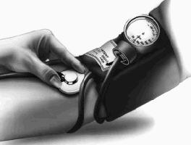
1.1. Pressão arterial
- meta-análises de ensaios clínicos randomizados demonstraram que a redução da pressão arterial está associada com uma redução de 30% a 40% do risco de AVE.
Mudanças no estilo de vida (restrição de sal, dieta rica em frutas e vegetais, atividade física regular...)
Terapia farmacológica
Reduções significativas na recorrência de AVEi foram vistas com o uso de diuréticos tiazídicos ou diuréticos em combinação com iECA e AAII.

Slide 7
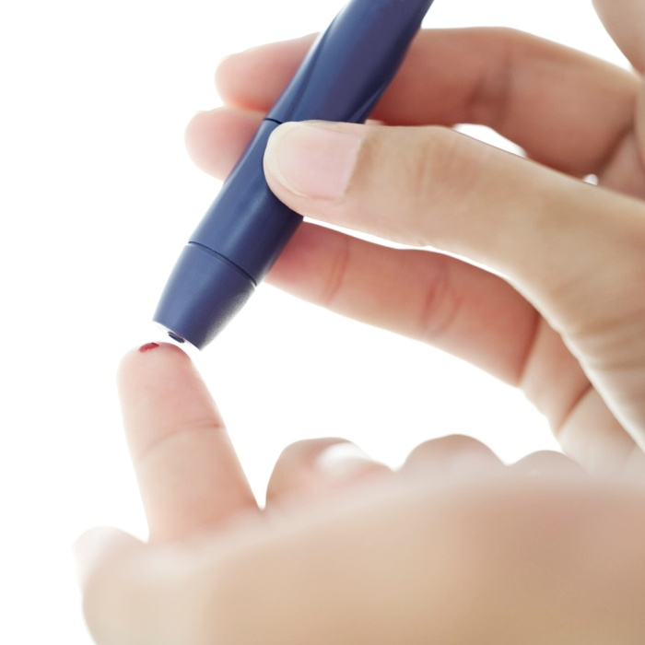
1.2. Diabetes
- estudo PROactive > em pacientes com história de AVE, a terapia com pioglitazona foi associada com uma redução de risco relativo de 47% na recorrência de AVE.
Metas (Sociedade Brasileira de Diabetes)
HbA1c: < 7g/dl
(b) Glicemia pré-prandial: <110mg/dl
(C) Glicemia pós-prandial: <140mg/dl

Slide 8
1.3. Perfil Lipídico
Meta-análise com mais de 90.000 pacientes mostrou que, quanto maior a redução no LDL, maior a redução do risco de AVE. Altos níveis de triglicerídeos foram associados com ocorrência de AVE, assim como baíxos níveis de HDL.
o NCEP (National Cholesterol Education Program) recomenda mudanças no estilo de vida (redução da ingestão de gordura saturada e colesterol; redução do peso).
- A terapia com estatina é recomendada para reduzir o risco de AVE em pacientes com evidência de aterosclerose ou LDL > 100mg/dl. É razoável objetivar uma redução de 50% ou níveis <70mg/dl para obter benefício máximo.
Statins in stroke prevention and carotid atherosclerosis: systematic review and up-to-date meta-analysis. Stroke 2004 Dec; 35(12): 2902-2909

Slide 10
1.4. Tabagismo
- Fortes evidências de que o tabagismo é um dos principais fatores de risco para AVEi.
- Orientar cessação do tabagismo. Acompanhamento psicológico e medicações orais para cessação do tabagismo são efetivas.

Slide 11
1.5. Consumo de álcool
A maioria dos estudos concluíram que o álcool tem efeito protetor quando consumido em doses moderadas (até 2 doses/dia para homens e 1 dose/dia mulheres > 1 dose = 18ml de etanol) .
Efeito deletério quando consumido em altas doses, aumentando o risco de AVE.
- Recomendação: limitação ou cessação do consumo de bebidas alcoólicas.

Slide 12
1.6. Obesidade e Sedentarismo
Para pacientes com AVE capazes de se exercitar, é indicado 30 minutos de atividade física de intensidade moderada (suficiente para suar ou aumentar a frequência cardíaca), 3 vezes/semana.
- Para indivíduos com sequelas pós-AVE, supervisão de um fisioterapeuta, pelo menos no início de um programa de exercícios, pode ser considerada.

Slide 13
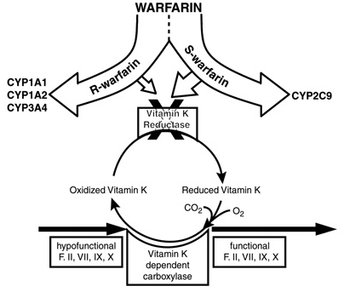
Anticoagulação: Warfarina
- A warfarina inibe a síntese de fatores dependentes de vitamina K (fatores II, VII, IX, X), através da inibição da vitamina K-redutase.

Slide 14
Tratamento Farmacológico para pacientes com AVEi cardioembólico
Cardioembolismo responsável por cerca de 20% dos AVEi.
Fibrilação Atrial (FA)
- causa mais comum de cardioembolismo.
- Nos EUA, 75.000 casos de AVEi por ano são atribuídos à FA.
- tanto a FA persistente como a paroxística são potentes preditores de AVEi
(primeiro episódio e recorrência). Também influenciam no risco de AVE em pacientes
com FA: (1) AVE ou AIT prévio; (2) idade; (3) ICC; (4) hipertensão;
(5) diabetes; (6) tromboembolismo prévio; (7) disfunção do ventrículo esquerdo...

Slide 15
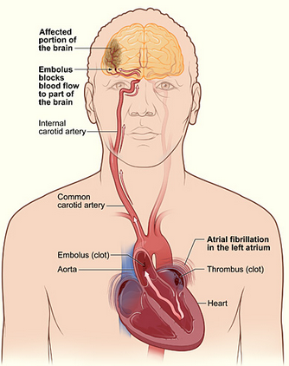
- Fisiopatologia: a FA está relacionada com uma ejeção ineficaz de sangue. Como resultado, ocorre estase sanguínea, favorecendo a formação de coágulos.

Slide 16
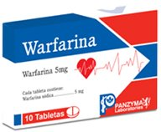
(A) Fibrilação Atrial
- Warfarina: redução na taxa de derrame anual de 4,5% para os pacientes do grupo controle para 1,4% nos pacientes tratados com warfarina. Isso significa que 31 AVEi são prevenidos a cada ano para cada 1.000 pacientes tratados. Além disso, a warfarina demonstrou ser relativamente segura: (1) taxa anual de hemorragias para pacientes com warfarina: 1,3% ; (2) taxa anual de hemorragias para pacientes com placebo ou aspirina: 1%.

Slide 17
- O INR ideal para a prevenção de AVE em pacientes com FA é de 2 a 3.
(A) Fibrilação Atrial
- Cabe destacar que um INR > 3 aumenta a chance de hemorragias, enquanto um INR < 2 é insuficiente para proteger contra eventos tromboembólicos.
- Pacientes que não podem usar anticoagulantes: monoterapia com aspirina

Slide 18
(B) Infarto Agudo do Miocárdio e trombos no VE
fisiopatologia: a área de infarto usualmente é acinética ou discinética, resultando na estase sanguínea e favorecendo a formação de trombos.
Na ausência de terapia anticoagulante, AVE ocorre em aproximadamente 10% dos pacientes com trombos no VE depois do IAM.
- Recomendação: pacientes com IAM com formação de trombo em VE (identificado por ECO ou outra técnica de imagem) devem ser tratados com anticoagulação oral (INR de 2 a 3) por pelo menos 3 meses.

Slide 19
(C) Cardiomiopatias
Cerca de 10% dos pacientes com AVEi tem uma fração de ejeção do VE < 30%.
fisiopatologia: menor ejeção > estase sanguínea > favorece formação de trombos.
- recomendações: warfarina (INR 2 a 3) e aspirina (100mg/dia) podem ser considerados na prevenção de AVE recorrente em pacientes com AVEi prévio e que possuem cardiomiopatia.

Slide 20
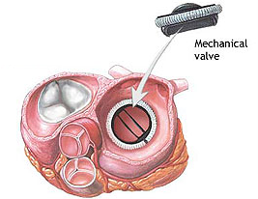
(D) Valvulopatias e Prótese de Válvulas Cardíacas
- recomendações: para pacientes que tiveram AVEi que possuem valvulopatia ou prótese de válvulas cardíacas, a warfarina recomendada (INR entre 2 a 3).

Slide 21
Terapia Antiplaquetária

Slide 22
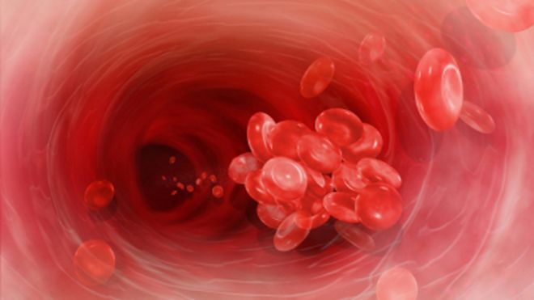

Slide 23
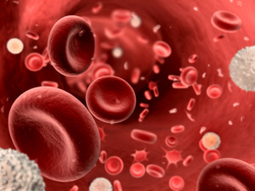

Slide 24
Ácido Acetil Salicílico
Síntese: Hoffman (Bayer); Medicina (1899) por Dreser como AINE;
Altera o equilíbrio entre TXA₂ (promove a agregação) e o PGI₂ (que inibe a agregação);
Inativa a COX através da acetilação irreversível de um resíduo de serina em seu sítio ativo → redução da síntese de TXA₂ nas plaquetas e redução de PGI₂ no endotélio;
As células endoteliais vasculares são capazes de sintetizar enzima, enquanto as plaquetas não;
As plaquetas são expostas ao AAS no sangue porta. A vasculatura sistêmica é protegida em parte em razão da ação de esterases no fígado que metabolizam o AAS em salicilato;
Portanto, a administração de AAS em baixas doses, diminui a síntese de TXA₂ sem reduzir drasticamente a síntese de PGI₂.

Slide 25
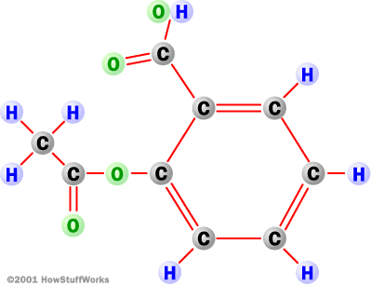
Ácido Acetil Salicílico
STROKE 2013 (p. 907): Two large trials each demonstrated a nonsignificant trend in reduction in death or disability when treatment with aspirin was begun within 48 hours of stroke. A minor increase in bleeding complications was found. When the data from the 2 trials were combined, a modest but statistically significant benefit was noted with aspirin therapy. The primary effect was likely attributable to prevention of recurrent events. It is not clear whether aspirin limited the neurological consequences of the acute stroke itself.
CAST. Lancet. 1997;349:1641–1649.
IST. Lancet. 1997;349:1569–1581.

Slide 26
Ácido Acetil Salicílico
AAS reduz a incidência de AVC, IAM ou morte vascular em cerca de 25% (nível I de evidência); BMJ 1994; 308:81–106.
Doses variadas, entre 30mg e 1300mg de AAS têm demonstrado eficácia semelhante na prevenção secundária de AVC, IAM ou morte vascular. N Engl J Med 1991; 325:1261–1266. Lancet 1999; 353:2179–2184. J Neurol Neurosurg Psychiatry 1996; 60:197–199.
FDA e ASA, têm recomendado a dose de 50mg a 325mg de AAS na prevenção secundária de AVC. Stroke 2006;37;577-617. Fed Regist 1998; 63:56802–56819.
O I Consenso Brasileiro do Tratamento da Fase Aguda do AVC, sugere o uso de 200mg a 500mg ao dia. Arq Neuropsiquiatr 2001;59(4):972-980.

Slide 27
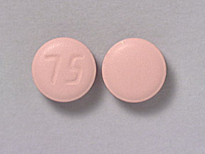
Clopidogrel
Pró-fármaco da classe das tienopiridinas. Metabolizado no fígado pela ação das enzimas do citocromo P450, incluindo a CYP2C19. Essa enzima atua na metabolização de outras drogas: antidepressivos, barbitúricos, antimaláricos, inibidores da bomba de próton e agentes antitumorais;
FDA/EUA (março/2010): pacientes com deficiência de CYP2C19 (14%) apresentam elevado risco de falha terapêutica;
FDA Announces New Boxed Warning on Plavix: Alerts patients, health care professionals to potential for reduced effectiveness (Press release). Food and Drug Administration (FDA). March 12, 2010. Retrieved March 13, 2010.

Slide 28
Clopidogrel
Pacientes com variação na enzima CYP2C19 apresentam menor nível do metabólito ativo do Clopidogrel, menor inibição plaquetária e risco 3,5 vezes maior de evento cardiovascular como AVE, IAM e morte;
Inibe de modo irreversível o subtipo P2Y₁₂ do receptor de ADP, que é necessário à ativação das plaquetas e a adesão plaquetária por ação da fibrina;
Stroke 2013: A experiência na fase aguda do uso de clopidogrel e dipiridamol é limitada. A dose diária de 75 mg não promove inibição máxima da agregação antes de 5 dias.

Slide 29
CAPRIE (Clopidogrel vs. Aspirina in Patients at Risk of Ischemic Events)
Randomizou 19185 pacientes e comparou clopidogrel 75mg/d versus aspirina 325mg/d, na prevenção de AVC, IAM ou morte vascular em pacientes de risco (doença cardiovascular isquêmica, AVEi ou doença vascular periférica sintomática). Observou RRR (eficácia) em 8,7% com clopidogrel em relação à aspirina (5,32% eventos anuais com clopidogrel versus 5,83% com aspirina).
Lancet 1996 Nov 16; 348(9038):1329-1339.

Slide 30
MATCH (Management of ATherothrombosis with Clopidogrel in High-risk patients with recent TIA or ischemic stroke)
Randomizou 7599 pacientes com AVEI ou AIT recente com algum fator de risco vascular adicional, para receber clopidogrel 75 mg mais aspirina 75mg, versus clopidogrel 75mg mais placebo, para prevenção secundária de evento composto por AVCi, IAM e morte vascular. Não observou diferença estatisticamente significativa entre os grupos (15,7% vs 16%) no end point primário, mas observou maior índice de hemorragia sintomática no grupo com associação clopidogrel mais aspirina quando comparado àquele que usou apenas clopidogrel mais placebo (2,6% vs 1,3%), concluindo que a associação destes antiagregantes não trouxe benefício adicional e aumentou o risco de sangramento.
Lancet 2004 Jul 24;364(9431):331-7

Slide 31
CHARISMA (Clopidogrel for High Atherothrombotic Risk and Ischemic Stabilization, Management and Avoidance)
Comparou a associação de clopidogrel 75mg mais aspirina 75-162mg, versus aspirina 75-162 mg mais placebo, na prevenção de eventos combinados por mortalidade cardiovascular, AVC, IAM em pacientes de alto risco cardiovascular. De forma geral, não se observou diferença estatisticamente significativa entre os dois grupos (6,8% de eventos combinados para o grupo clopidogrel mais aspirina, versus 7,3% no grupo aspirina mais placebo). Uma discretíssima diferença a favor da combinação de antiagregantes nos subgrupos com aterotrombose clinicamente evidente e naquele com associação de múltiplos fatores de risco foi sugerida.
N Engl J Med 2006 Mar 12.

Slide 32
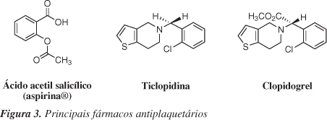
Ticlopidina
Mecanismo de ação semelhante ao clopidogrel (pró-fármaco tienopiridínico) que inibe o receptor P2Y₁₂, porém mais tóxico e menos potente. Vem sendo substituída pelo clopidogrel em razão de discrasias sanguíneas potencialmente fatais e altas taxas de PTTa;

Slide 33
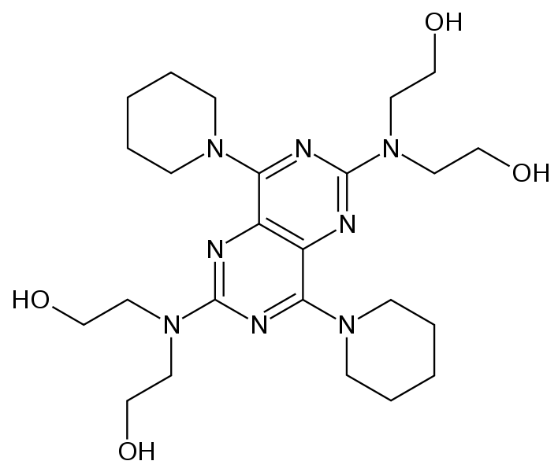
Dipiridamol
Inibe a enzima fosfodiesterase levando ao aumento da AMPc e ao bloqueio da resposta plaquetária ao ADP e/ou GMPc (quando em uso concomitante com óxido nítrico ou estatinas). Inibe a recaptação de adenosina nos eritrócitos, plaquetas e células endoteliais levando ao aumento do nível extracelular de adenosina;
Vasodilatador que em combinação com a varfarina inibe a embolização a partir de próteses de valvas cardíacas. Possui pouco ou nenhum efeito antitrombótico (Goodman & Gilman – 12ed – p.869).

Slide 34
ESPS-2 (European Stroke Prevention Study)
Estudou 6602 pacientes com AIT ou AVE recente e demonstrou a eficácia do dipiridamol na prevenção secundária do AVE. A associação de dipiridamol 400mg/d mais aspirina 50mg/d, foi superior ao dipiridamol sozinho, bem como à aspirina sozinha na prevenção secundária de AVE quando em comparação com o placebo. A RRR foi de 37% com a terapia combinada, 18,1% com o dipiridamol sozinho e 16,3% com a aspirina sozinha em comparação ao placebo. O principal efeito colateral observado foi cefaleia.
J Neurol Sci 1996 Nov;143(1-2):1-13.

Slide 35
ESPRIT (European/Australian Stroke Prevention in Reversible Ischaemia Trial)
Os dados do ESPS-2 foram confirmados pelo ESPRIT, que incluiu pacientes com até 6 meses de AIT ou AVEi não incapacitante, de origem aterotrombótica, para receber 30 a 325mg/d (média 75mg/d) de aspirina isoladamente (1376 pacientes), versus terapia combinada de aspirina com dipiridamol 200mg 2 vezes ao dia (1363 pacientes), na prevenção de eventos vasculares combinados (AVEi, IAM ou morte vascular). A terapia combinada mostrou-se mais efetiva (13% de eventos vasculares), do que o uso da aspirina isoladamente (16% de eventos vasculares). Houve mais abandono do uso da terapia combinada que da aspirina isoladamente (470 versus 184), principalmente por cefaleia.
Lancet. 2006 May 20;367(9523):1665-73.

Slide 36
PROFESS (Prevention Regimen For Effectively avoiding Second Strokes)
Utilizou dipiridamol mais aspirina versus clopidogrel, associado ou não a telmisartana (antagonista dos receptores de angiotensina II) versus placebo, tendo como end point primário a recorrência de AVE. Não houve diferença na recorrência de AVE entre os 2 grupos (9% dos pacientes de ambos os grupos tiveram recorrência). Portanto, são opções terapêuticas de antiagregantes plaquetários para prevenção secundária de AVEi preferencialmente aterotrombótico e lacunar, o ácido acetil salicílico, o clopidogrel e a associação de dipiridamol mais aspirina. A escolha por um destes esquemas terapêuticos deve basear-se em custo - efetividade, efeitos colaterais, tolerabilidade e resposta terapêutica, de forma individualizada.
Lancet Neurol 2008; 7: 875–8.

Slide 37
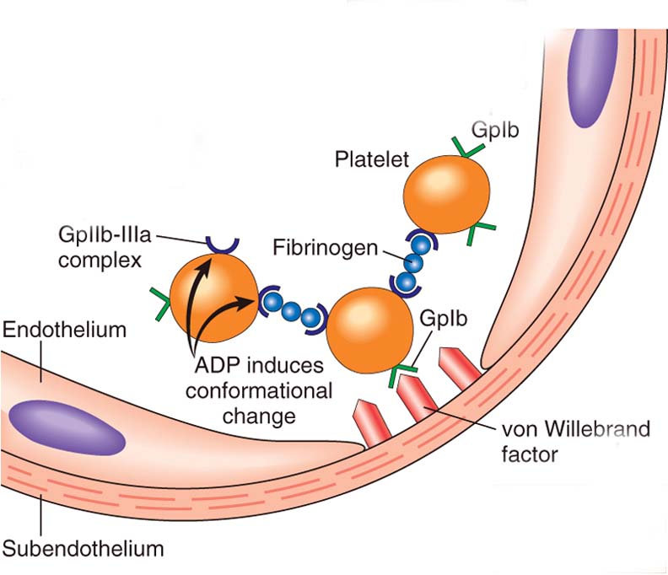
Inibidores da glicoproteína IIb/IIIa abciximabe, epitifibatide e tirofibana
É uma integrina de superfície plaquetária ativada por trombina, colágeno ou TXA₂. A ativação promove uma transformação conformacional permitindo que a glicoproteína sirva como receptor para o fibrinogênio e para o fator do von Willebrand que fixa as plaquetas, mediando a agregação plaquetária.

Slide 38
Inibidores da glicoproteína IIb/IIIa abciximabe, epitifibatide e tirofibana
Stroke 2013: Considerados para a fase aguda do AVEi porque aumentam a taxa de recanalização e aumentam a patência da microcirculação.
Am J Cardiovasc Drugs. 2003;3:87–94.
Curr Vasc Pharmacol. 2008;6:29–36.

Slide 39
Novos agentes antiplaquetários
Antagonistas de ação direta, reversíveis da P2Y₁₂: cangrelor e ticagrelor;
Inibidores, ativos por via oral, do receptor-1 ativado da protease (PAR-1), o principal receptor da trombina nas plaquetas: SCH530348 e E5555.

Slide 40
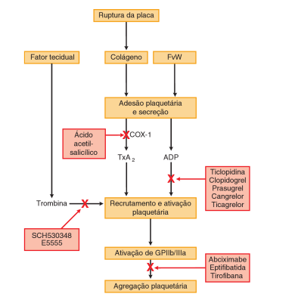
Locais de ação dos fármacos antiplaquetários
Goodman & Gilman

Slide 41
Escolha da terapia antiplaquetária – Stroke 2011
Eficácia, segurança, custo e características e preferências do paciente;
A associação entre AAS e dipiridamol pode ser mais eficaz do que apenas AAS para a prevenção da recorrência do AVE;
Ticlopidina pode ser mais eficaz que o AAS na prevenção secundária, mas as preocupações quanto a segurança limitam seu uso clínico;
O risco de hemorragia gastrointestinal para o uso de AAS ou AAS mais dipiridamol pode ser maior do que para o clopidogrel;

Slide 42
Escolha da terapia antiplaquetária – Stroke 2011
Ticlopidina está associada com púrpura trombocitopênica e deve ser usada com precaução em pacientes que não toleram outros agentes;
O custo do AAS é no mínimo 20x menor que os outros agentes;
Clopidogrel é a escolha para os pacientes que não toleram o AAS por alergia ou efeitos gastrointestinais ou no caso de cefaleia para os que usam dipiridamol;
A combinação AAS/clopidogrel pode ser apropriada para os pacientes com síndrome coronariana aguda ou recente colocação de stent.

Slide 43
Recomendações para o uso de antiplaquetários – fase aguda Sociedade Brasileira de Doenças Cerebrovasculares
1) Recomenda-se o início de aspirina por via oral, numa dose diária de 160 mg a 300 mg nas primeiras 48 horas após a ocorrência do AVEi (Nível de evidência 1, recomendação classe A);
2) Até o momento, não há nenhuma evidência para apoiar a administração de rotina de todos os outros agentes antiplaquetários, isoladamente ou em combinação com outras substâncias (nível de evidência 2, recomendação classe B);
3) A administração dos inibidores da glicoproteína IIb/IIIa (abciximab) não é recomendada na fase aguda do AVEi (nível de evidência 1, recomendação classe A).
Arq Neuropsiquiatr 2012;70(11):885-893

Slide 44
Recomendações Stroke 2013 (p. 908)
1. A administração oral de AAS (dose inicial de 325 mg) dentro de 24 a 48 horas após o início do AVE é recomendada para a maioria dos pacientes (classe I; nível de evidência A). (Inalterado em relação a diretriz anterior);
2. A utilidade do clopidogrel para o tratamento da fase aguda do AVEi não está bem estabelecida (classe IIb; nível de evidência C). É necessário mais pesquisas que testem a utilização de emergência do clopidogrel no tratamento de pacientes na fase aguda do AVE. (Revisado da diretriz anterior);
3. A eficácia da tirofibana e do eptifibatide por via intravenosa não está bem estabelecida e estes agentes devem ser utilizados apenas no ambiente dos ensaios clínicos (classe IIb; nível de evidência C). (Nova recomendação).

Slide 45
Recomendações Stroke 2013 (p. 908)
4. O AAS não é recomendado como substituto de outra intervenção aguda no tratamento do AVE, incluindo o rtPA intravenoso (Classe III; nível de evidência B). (Inalterado em relação a diretriz anterior);
5. A administração de outro agente inibidor do receptor da glicoproteína IIb/IIIa não é recomendada (Classe III; nível de evidência B). (Revisado da diretriz anterior). É necessário mais pesquisas que testem a utilização de emergência destes medicamentos como opção de tratamento em pacientes na fase aguda do AVEi.
6. A administração do AAS (ou outro agente antiplaquetário) como adjuvante da terapia dentro de 24 horas da fibrinólise intravenosa não é recomendada (Classe III; nível de evidência C). (Revisado da diretriz anterior).

Slide 46
Bibliografia
Guidelines for the Early Management of Patients With Acute Ischemic Stroke (2013).
Guidelines for the Prevention of Stroke in Patients with Stroke or Transient Ischemic Attack (2011).
Guidelines for acute ischemic stroke treatment – Part I. Arq Neuropsiquiatr 2012;70(8):621-629
Guidelines for acute ischemic stroke treatment – Part II: Stroke treatment. Arq Neuropsiquiatr 2012;70(11):885-893
Rang & Dale. Farmacologia. 7ª ed. Rio de Janeiro: Elsevier, 2011.
Brunton, Chabner & Knollmann. Goodman & Gilman As Bases Farmacológicas da Terapêutica. McGraw Hill, 12ª ed. 2012.
Pacto AVC. Módulo VIII. Outros aspectos do tratamento. Disponível em: http://www.pactoavc.com.br/downloads/mod8.pdf

